Slide 1
Tiếng việt
Chủ điểm:
Vòng tay bạn bè

Slide 2
Thứ … ngày … tháng … năm 2022
Tiếng việt
Chủ điểm: Vòng tay bạn bè
Bài 2 – Tiết 2: Nói và nghe: Nói về một người bạn dựa vào gợi ý

Slide 3
Trao đổi với bạn về lời xưng hô khi viết thư
Gửi bạn bè
Gửi thầy cô
Gửi người thân

Slide 4
Bạn Nhã Uyên đã xưng hô như thế nào khi viết thư cho bạn Thu Vân?
Phạm Minh Trường

Slide 5
Bạn Nhã Uyên đã xưng hô
như thế nào khi viết thư cho bạn Thu Vân?
Bạn - mình

Slide 6
Nhóm ba
Em hãy trao đổi và viết vào thẻ từ lời xưng hô khi viết thư cho:
Gửi bạn bè
Gửi
người thân
Gửi thầy cô

Slide 7
Kỹ thuật phòng tranh
Chia sẻ
trước lớp

Slide 8
Nhóm ba
Em hãy trao đổi và viết vào thẻ từ lời xưng hô khi viết thư:
Gửi bạn bè
Bạn - mình
Cậu – tớ
Gửi
người thân
Gửi thầy cô
Thầy – con/em
Ông/bà/dì... - con
Cô – con/em
Chị/ anh- em

Slide 9
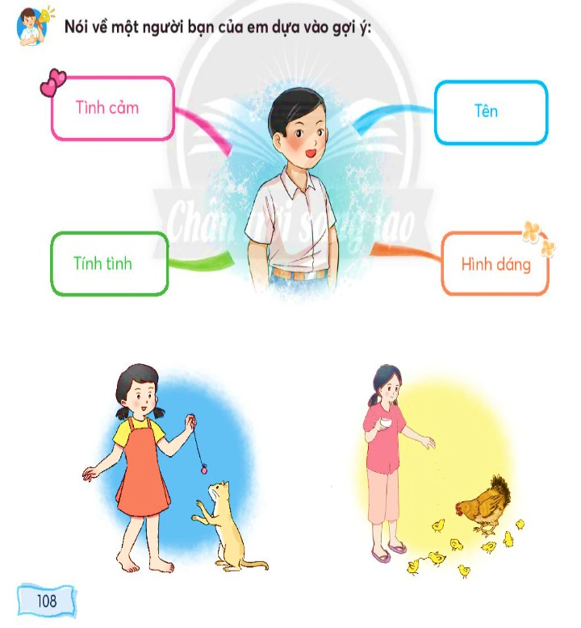

Slide 10
Quý mến
Bảo Đăng
Hòa đồng,
Tốt bụng
Cao, gầy,
tóc xoăn

Slide 11
Chia sẻ
Theo nhóm

Slide 12
Chia sẻ trước lớp
kĩ thuật Chúng em biết 3
Các bạn
Lắng nghe – nhận xét
– rút kinh nghiệm

Slide 13
Bạn nhận xét
Cô nhận xét

Slide 14
Cảm ơn
và hẹn gặp lại

